Slide 1
“PROVISION DE SERVICIOS DE SANEAMIENTO PARA LOS DISTRITOS DEL SUR DE LIMA”

Slide 2
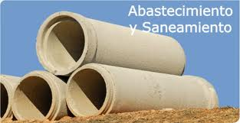
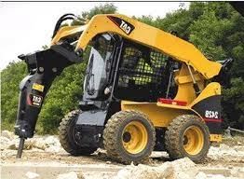
PROVISIÓN DE SERVICIOS DE SANEAMIENTO A DISTRITOS DEL SUR DE LIMA
CONVOCADO
Ubicación: Distritos de Santa María, San Bartolo, Punta Negra y Punta Hermosa, Provincia de Lima.
Descripción: diseño, financiamiento, construcción, operación y mantenimiento de los sistemas de: (i) potabilización, (ii) almacenamiento y distribución de agua potable, (iii) alcantarillado, y (iv) tratamiento y disposición final de agua residual tratada.
Inversión estimada: US$ 100 MM
Modalidad : Concesión autosostenible/ DFBOT
Plazo de la concesión: 25 años
Fecha de adjudicación prevista: 17 Diciembre 2013
POR CONVOCAR

Slide 3
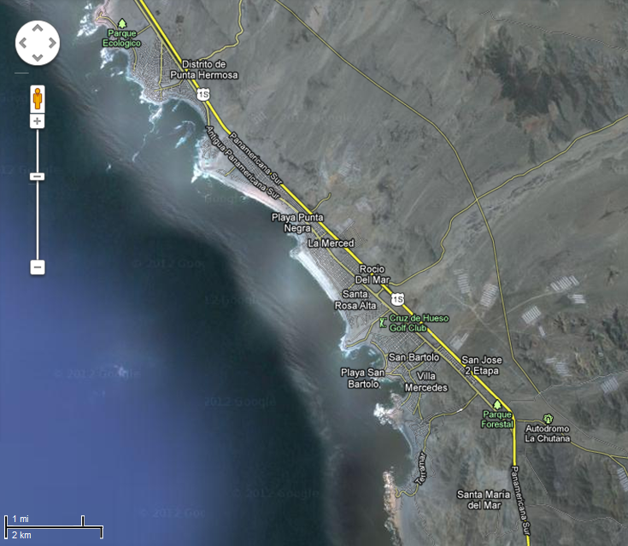
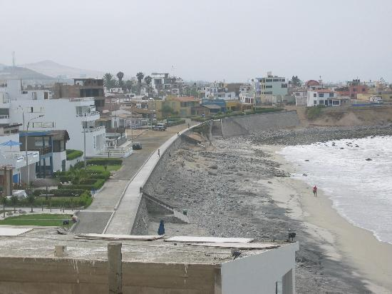
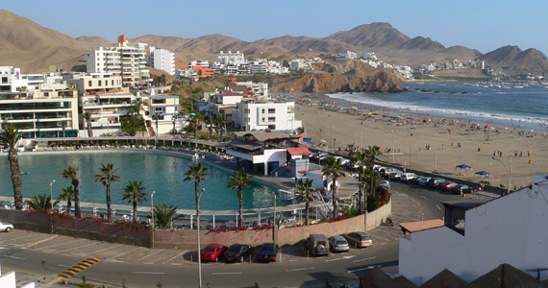
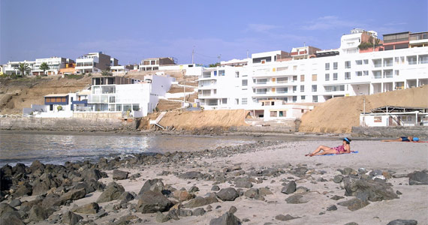
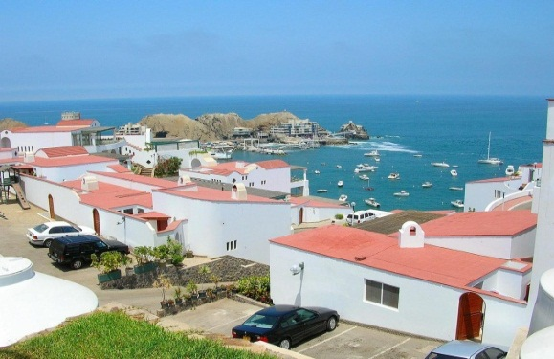
UBICACIÓN

Slide 4
DATOS GENERALES
Durante el verano la ocupabilidad puede ser mayor a 6 habitantes/vivienda.

Slide 5

ESQUEMA ACTUAL SISTEMA DE AGUA POTABLE Y ALCANTARILLADO
1 Pozo en acuífero de Chilca
(44 l/s)
4 km
Distrito de Villa El Salvador
CRB-339
Distrito de Villa María del Triunfo
CRB-Pucusana
11 km
CRP
PVC 22 km Ø 8” – 12”
R. 300
R. 200
R. 200
R. 200
CRB-337
40 l/s
R. 650
R. 700
Punta Hermosa
1,460 CT Agua
1,145 CT Alcantarillado
Punta Negra
1,138 CT Agua
387 CT Alcantarillado
San Bartolo
1,518 CT Agua
1,390 CT Alcantarillado
Santa María del Mar
820 Conexiones de Agua
820 Conexiones de Alcant.
Batería 7 de Pozos del Acuífero de Lurín
(186 l/s)
2 Lagunas Facultativas
2 PTARS Lodos Activados
1 PTAR Lodos Activados + Biofiltro +
Desinfec.
1 PTAR Zanja aireada + Desinfec.
Infiltración intra-domiciliaria
(Pozos Ciegos, Tanques Sépticos y percolación)
3 l/s *
Riego de áreas verdes municipales e Infiltración vía drenes
38,6 l/s *
20,5 l/s *
15 l/s *
9 l/s *
Riego de áreas verdes municipales
CRB : Cámara de Rebombeo
CT : Conexiones Totales
R: Reservorios
CRP: Cámara Rompe Presión
Mar y/o
Riego de áreas verdes municipales
* Nota: Caudales de Diseño

Slide 6
ESQUEMA REFERENCIAL PROYECTADO DE SERVICIOS DE AGUA
Planta desaladora de 400 l/s, construida en etapas, con una 1era Etapa de 250 l/s.
Estación de Bombeo de Agua EB-01 a Reservorios Proyectados y Línea de Impulsión.
Mejoramiento de aprox. 40 km y ampliación de aprox. 60 km de redes de distribución.
Línea de Impulsión
RE. 300
RE. 200
RE. 200
RE. 200
RP. 2500
RP. 2800
RP. 3200
Punta Hermosa
Mejoramiento y ampliación de redes
Punta Negra
Mejoramiento y ampliación de redes
San Bartolo
Mejoramiento y ampliación de redes
Santa María del Mar
Mejoramiento y ampliación de redes
EB-01
PTA DESALADORA
I Etapa = 250 l/s
Total = 400 l/s
RP: Reservorio Proyectado
RE : Reservorio Existente
EB : Estación de Bombeo
CRB : Cámara de Rebombeo
CRP: Cámara rompe presión
Captación
Descarga

Slide 7
Gráfico N° 3: Esquema Referencial
Proyectado para el Alcantarillado
CBD
CBD
CBD
Línea de Impulsión
Santa María del Mar
Renovación y/o Mejoramiento de redes
Punta Hermosa
Renovación, mejoramiento y ampliación de redes
Punta Negra
Renovación, mejoramiento y ampliación de redes
San Bartolo
Renovación, mejoramiento y ampliación de redes
CBD
PR
PR
PR
PTAR NUEVA
PTAR
SMM ANTIGUA
PTAR
SMM NUEVA
I Etapa = 135 l/s
Total = 180 l/s
15 l/s
9 l/s
Línea de excedentes
Riego de áreas verdes municipales
Disposición Final al mar
O&M: Operación y mantenimiento
CBD: Cámara de Bombeo de Desagües
PR : Punto de Recepción
PTAR: Planta de Tratamiento de Aguas Residuales

Slide 8
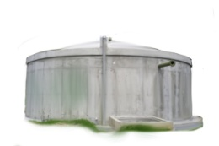
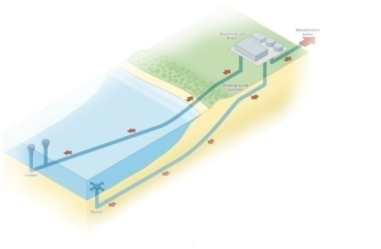
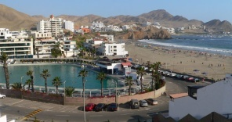
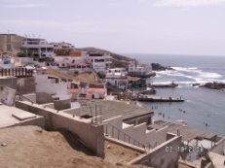
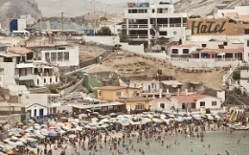
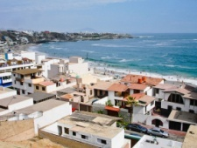
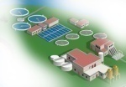

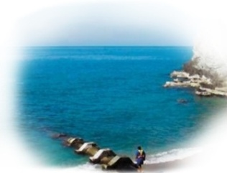
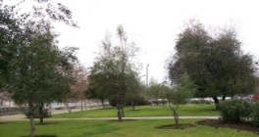
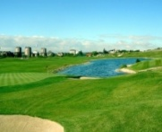
Diseño de la Concesión - PROVISUR
DFB
O&M
CONCESIONARIO
Planta Desaladora
400 l/s
CONCESIONARIO
Almacenamiento
CONCESIONARIO
SANTA MARIA
DEL MAR
SAN
BARTOLO
PUNTA
NEGRA
PUNTA
HERMOSA
SEDAPAL
CONCESIONARIO
PTAR Existentes
CONCESIONARIO
15 l/s
9 l/s
REUSO
Emisario Submarino
PTAR Proyectada
180 l/s

Slide 9


